Slide 1
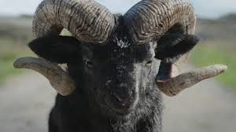
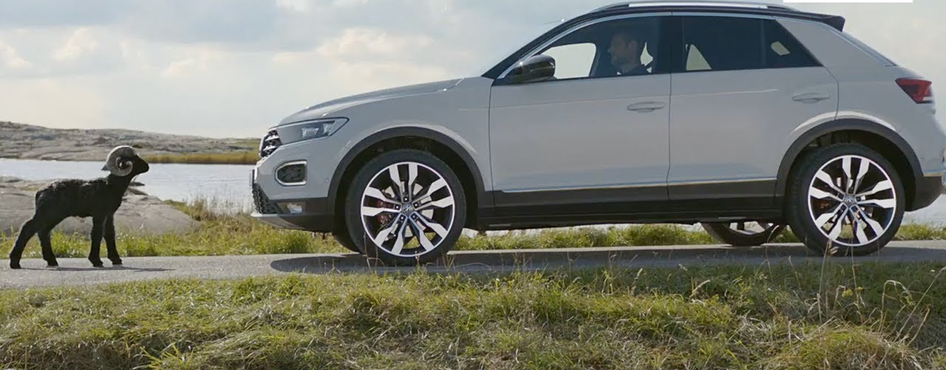
La minute Road Bouc

Slide 2
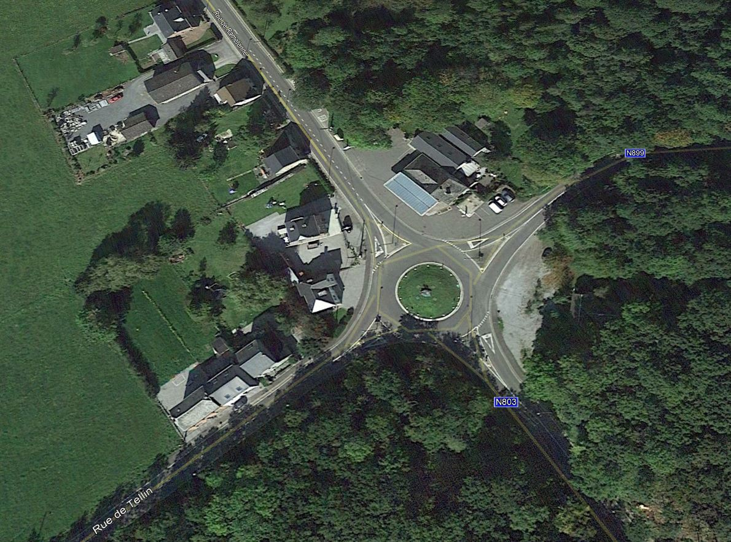
Le rond point

Slide 3
Et allez vers Rochefort
Vous venez de Grupont

Slide 4
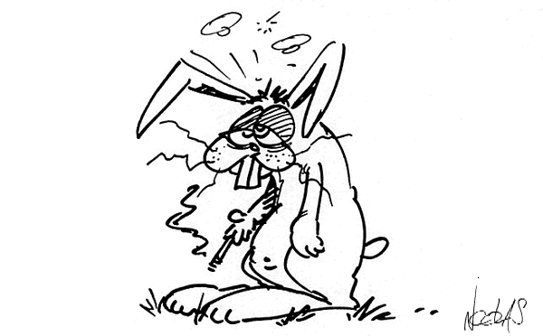
Représentation usuelle
Vers la flèche
Nous allons de la boule

Slide 5
Autre représentation
2
2
Il faut prendre la deuxième sortie

Slide 6
Sprechen Sie Deutch ?
Le fléché allemand ou arête de poisson La flèche est toujours droite mais cela ne signifie rien !
Négliger Gauche … Comme ce qui se présente en premier n’est pas à gauche alors … Il faut Quitter Droite ! (la route vers Rochefort)
Négliger Droite (la route vers Forrières)
L’entrée dans le rond point n’est pas représentée car il n’y a pas de choix

Slide 7
Vous vous décomposez ?
Le fléchage aussi !
Négliger Droite (la route vers Forrières)
Quitter Droite (la route vers Rochefort)
Merci pour votre attention

